Slide 1
Урок математики

Slide 6
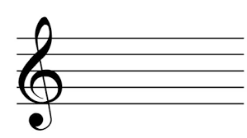
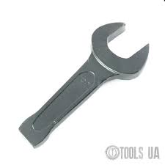
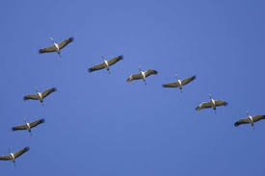
ЛОГІЧНА ВПРАВА “ ЩО СПІЛЬНОГО?”

Slide 8
МОЗКОВИЙ ШТУРМ

Slide 10
МАТЕМАТИЧНА РОЗМИНКА З ЛЕГО

Slide 11
12
ПОБУДУЙ ВЕЖУ
11
15
13
16
14

Slide 12
16

Slide 14
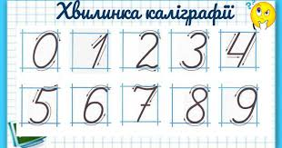
КАЛІГРАФІЧНА ХВИЛИНКА
Запишіть каліграфічно числа другого десятка.

Slide 16
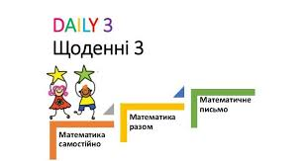
РОБОТА В ПІДРУЧНИКУ
МАТЕМАТИКА САМОСТІЙНО

Slide 17
17
16
17
Складіть вирази на додавання
8+9=17
С.28
7+9=16
10+7=17

Slide 20
ГРА “ ПОРІВНЯЙ”
МАТЕМАТИКА З ДРУГОМ

Slide 21
ПЕРЕВІРКА
Порівняй вирази( ˃,˂)
9+3_7+6 4+8 _ 7+3
4+8_3+6 11+3_8+8
˂
˃
˃
˂

Slide 23
РОБОТА В ПІДРУЧНИКУ
МАТЕМАТИКА ПИСЬМОВО

Slide 24
Приклади 1
Самоперевірка
9+5=14 6+9=15
8+6=14 8+7=15
7+7=14
С.28

Slide 26
ГЕОМЕТРИЧНИЙ МАТЕРІАЛ

Slide 27
ПРАВИЛА РОБОТИ У ГРУПІ
Говорити коротко й чітко. Головне –
не перебивати
один одного.
Працюють всі
Кожний пропонує
варіант відповіді
по черзі.
Культурна людина
вміє не тільки говорити,
а й слухати.
Ми працюємо разом,
щоб було
добре всім.

Slide 29
РЕФЛЕКСІЯ
- Що було для вас найбільш цікавим і пізнавальним?
- Що вас здивувало?
- Які труднощі були?
- Що найбільше сподобалося на уроці ?

Slide 30
